Slide 1



Modélisation de l’adsorption de l’ion uranyle aux interfaces eau/TiO₂ et eau/NiO
par dynamique moléculaire ab initio
J. Roques
K. Sebbari, C. Domain, H. Perron, E. Simoni
XIII Journées Nationales de Radiochimie et de Chimie Nucléaire, Nantes 4-5 / 10 / 2012

Slide 2

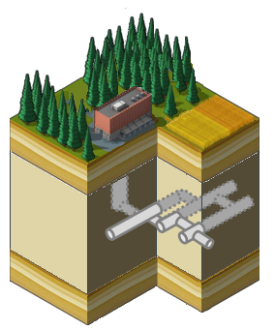
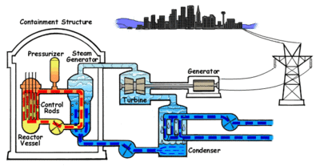
Contexte
Radionucléides (RN)
Interactions
Interactions
Produits de corrosion
du circuit primaire
Surfaces minérales
Contrôle et localisation de la dosimétrie
Migration des RN dans le milieu géologique
L’ adsorption de radionucléides correspond à un phénomène clé
L’étude in situ est complexe
Les approches théoriques peuvent apporter des éléments de réponse
Notes:
Mettre en avant le point commun entre les deux installations, à savoir les interactions RN/surfaces matériaux.
Cependant étude in situ difficile en raison des conditions de fonctionnement (notamment température), d’où l’utilisation des outils théorique pour apporter des éléments de réponses.

Slide 3
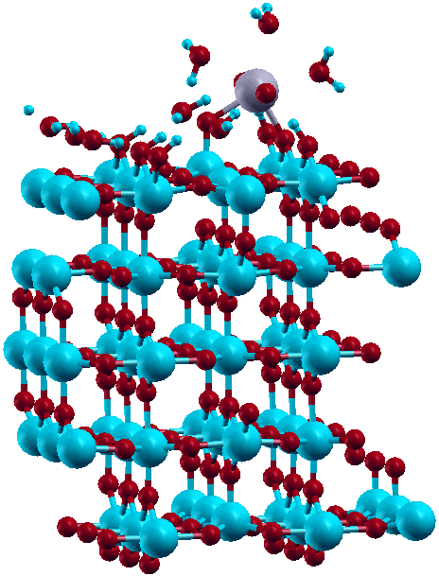
Méthodologie utilisée jusqu’à présent
Modèles périodiques
Energie du système : DFT
Limites de la méthode
La description du solvant est « rudimentaire »
La température n’est pas prise en compte
Les barrières de potentiel sont difficiles à franchir
Modélisation statique
Notes:
Rappel des travaux de H. Perron pour justifier la nécessité de l’emploi de la DM ab initio pour une description plus complète de l’interaction entre l’ion uranyle et les surfaces d’intérêts.

Slide 4
Objectif de l’étude
Caractériser l’interaction entre un radionucléide et une surface
par dynamique moléculaire Born-Oppenheimer
Effet du solvant
Effet de la température
Aspects dynamiques
Etape 1 : Valider l’approche sur un système modèle
Ion uranyle UO₂²⁺ à l’interface eau/TiO₂(110) rutile
Données expérimentales
(EXAFS¹, TRLFS², SHG³)
Calculs DFT statiques
(vide, 0 K)⁴
Etape 2 : Appliquer cette approche à des fins prédictives
Effet de la température
Description d’un système d’intérêt industriel
UO₂²⁺ à l’interface eau/TiO₂(110)
UO₂²⁺ à l’interface eau/NiO(100)
¹ C. Den Auwer et al., New J. Chem. 27 (2003) 648
² J. Vandenborre et al., Inorg. Chem. 46 (2007) 1291
³ M. Dossot et al., Langmuir 22 (2006) 140
⁴ H. Perron, Thèse de l’Université de Paris Sud (2007)
Notes:
Rappel des travaux de H. Perron pour justifier la nécessité de l’emploi de la DM ab initio pour une description plus complète de l’interaction entre l’ion uranyle et les surfaces d’intérêts.

Slide 5
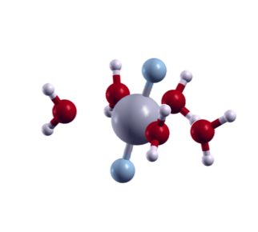
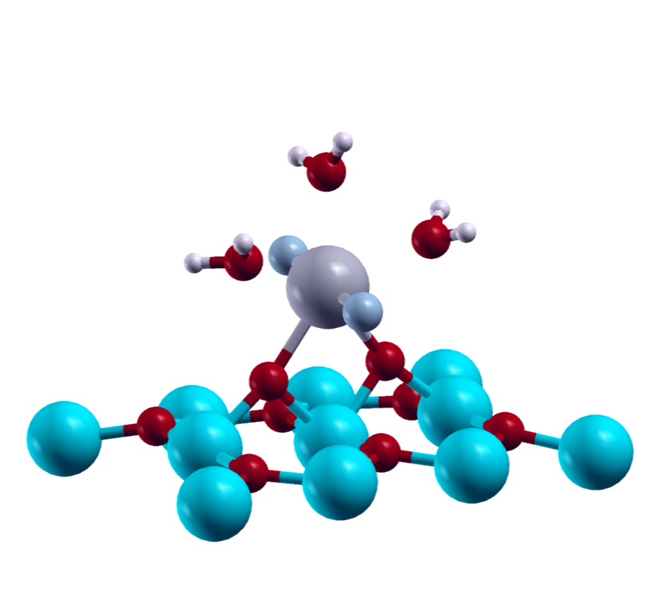
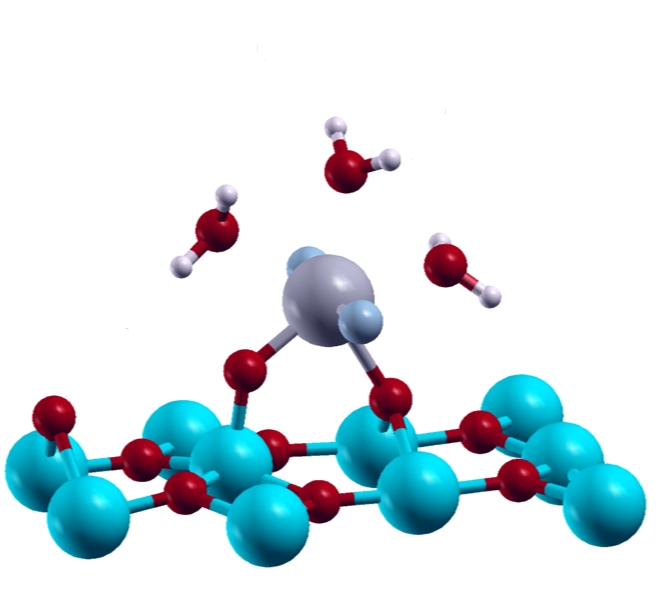
Principales données sur UO₂²⁺/TiO₂(110)
Données expérimentales
A bas pH (≤ 4)¹, seul l’ion uranyle peut interagir avec la surface de TiO₂
Les mesures par EXAFS² (Extended X-Ray Absorption Fine Structure) montrent :
  En solution, l’ion uranyle s’entoure de 5 molécules d’eau : d(U-O_{1st}) = 2,42 Å , d(U=O_{yle})=1,77 Å
  Sur le TiO₂, l’UO₂²⁺ forme un complexe bidentate par un mécanisme de sphère interne :
    d(U-O_{1st}) = 2,47 Å
    d(U-O_{surface}) = 2,31 Å
O_{yle}
Les données TRLFS³ (Time Resolved Laser Fluorescence Spectroscopy) montrent :
  A bas pH, deux complexes bidentates sont observés
O_{1st}
d(U-O_{1st}) = 2,47 Å
D’après les mesure SHG⁴ (Second Harmonic Generation) :
  Ces deux complexes sont formés sur deux types d’atomes d’oxygène de surface : bb > bt
U
d(U-O_{surface}) = 2,31 Å
d(U-O_{1st}) = 2,42 Å
Complexe bb
Complexe bt
Ti
O_{b}
O_{t}
O_{b}
O_{b}
Ti(6)
Ti(5)
Ti(5)
Ti(6)
¹ J. Vandenborre, Thèse de l’Université de Paris-Sud (2005)
³ J. Vandenborre et al., Inorg. Chem. 46 (2007) 1291.
² C. Den Auwer et al., New J. Chem. 27 (2003) 648
⁴ M. Dossot et al., Langmuir 22 (2006) 140

Slide 6
Principales données sur UO₂²⁺/TiO₂(110)
DFT statique (vide, 0 K)¹
DFT statique (vide, 0 K)¹
      Cas de [UO₂(H₂O)₅]²⁺
 | d(U=O_{yle}) (Å) | ф(O_{yle}=U=O_{yle}) | d(U-O_{1st}) (Å)
[UO₂(H₂O)₅]²⁺ | 1,78 | 179,7 | 2,46
Exp.² | 1,78 | 180 | 2,47
La structure pentahydratée est calculée en très bon accord avec les données expérimentales
      Cas des Complexes de l’UO₂²⁺ sur TiO₂(110) rutile
      Un troisième complexe tt est calculé sur 2 atomes d’oxygène terminaux
 | d(U=O_{yle}) (Å) | ф(O_{yle}=U=O_{yle}) (°) | d(U-O_{b/t}) (Å) | d(U-O_{1st}) (Å)
bb | 1,88 | 166,1 | 2,29 | 2,59
bt | 1,87 | 172,3 | 2,20 / 2,38 | 2,62
tt | 1,86 | 176,1 | 2,30 | 2,64
Exp.² | 1,78 | 180 | 2,31 | 2,47
Stabilité relative : bb > bt >> tt
Bonne description des complexes de surface
¹ H. Perron, Thèse de l’Université de Paris Sud (2007)
² C. Den Auwer et al., New J. Chem. 27 (2003) 648

Slide 7
Etape 1 : Validation de la méthode

Slide 8
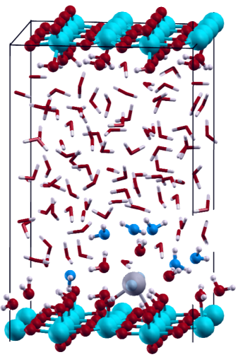
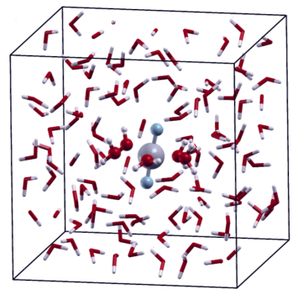
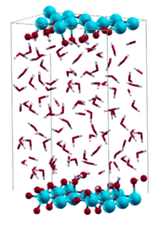
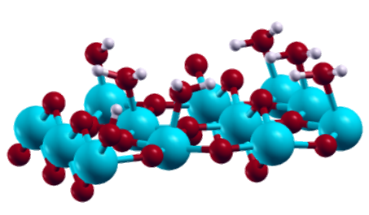
Stratégie employée
UO₂²⁺ à l’interface eau/TiO₂(110) rutile par DM Born-Oppenheimer ( code VASP)
Démarche par palier de complexité
UO₂²⁺ en solution
Sphères de solvatation
Etude de la rétention
Etude en solution
UO₂²⁺ à l’interface eau/TiO₂
[UO₂(H₂O)₅]²⁺
Etude dans le vide
Modèle d’interface eau/TiO₂
Modèle de surface
Adsorption multicouche d’eau
Adsorption monocouche d’eau
Notes:
Présentation de la stratégie adoptée pour l’étude.
L’idée est de monter au fur et a mesure en complexité : étudier les systèmes dans le vide, puis prendre en compte le solvant pour aboutir à l’étude du système « ion uranyle aux interfaces liquide/solide ».
La méthode par DM est d’abord validée sur un système connu, à savoir « ion uranyle à l’interface eau/TiO₂(110) rutile », pour ensuite être appliquée à un système d’intérêt industriel « ion uranyle à l’interface eau/NiO(100)».

Slide 9
Etape 1 : Validation de la méthode
Etude en solution : ion uranyle en solution

Slide 10
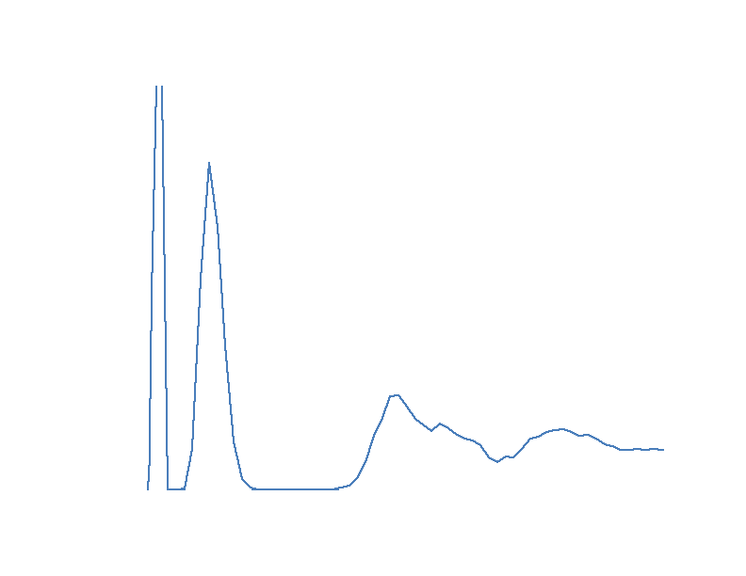
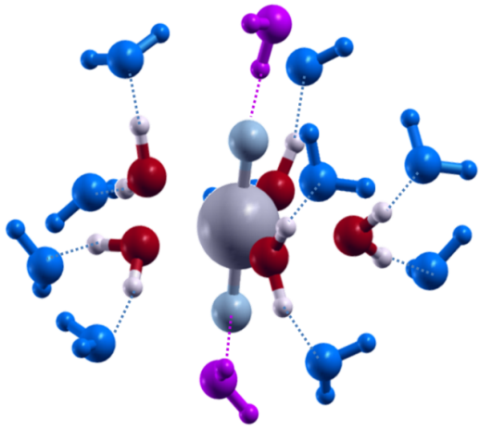
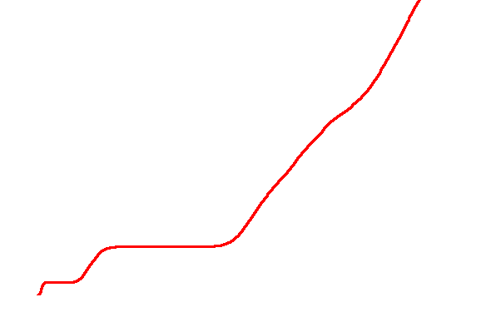
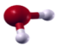


L’ion uranyle en solution
Structure de l’ion uranyle à 293 K
g(U-O)_{r} (unité arb.)
O_{yle}
n (O)
O_{1st}
U
~13
O_{2nd-éq}
O_{2nd}
5
O_{2nd-ap}
2
O_{yle}
1
1
2
3
4
5
6
d(U-O) (Å)
Exemple d’une structure de l’ion en solution
Distribution radiale g(U-O)_{r} des distances d(U-O) calculées à 293 K sur 20 ps
Système | d(U=O_{yle}) (Å) | ф(O_{yle}=U=O_{yle}) (°) | d(U-O_{1st}) (Å) | d(U-O_{2nd} ) (Å) | n(O_{1st} ) | n(O_{2nd})
UO₂²⁺ (solution) | 1,82 +/- 0,03 | 174 | 2,43 +/- 0,08 | 4,47+/- 0,41 | 5 | ~ 13
UO₂²⁺ (vide) | 1,78 +/- 0,04 | 174 | 2,50 +/- 0,08 | ‒ | 5 | ‒
Exp. | 1,77 +/- 0,02¹ | 180¹ | 2,42 +/- 0,02¹ | 4,37² ; 4,46³ | 5¹ | 13²
Apport du solvant :
  Contraction du rayon de la sphère O_{1st}
  Allongement de la distance d(U=O_{yle})
¹ C. Den Auwer et al., New J. Chem. 27 (2003) 648
² M. Åberg, Inorg. Chem. 22 (1983) 3986
³ J. Neuefeind, J. Phys. Chem. A 108 (2004) 2733
Notes:
La structure de l’ion uranyle en solution a été étudiée par DM à 293 K.
L’ion conserve plus ou moins linéaire. Il s’entoure de 2 sphères de solvatation :
5 molécules en sphère O_{1st} dans le plan équatorial de l’ion à 2,50 Å
10 molécules en seconde sphère équatoriale (O_{2nd-eq} ) HB à la sphère O_{1st}, alors qu’environ 5 molécules sont localisées en position apicale formant des HB avec les atomes d’oxygène O_{yle}.
L’apport du solvant se caractérise par l’élongation de la liaison U=O_{yle} de 0,04Å, tandis que le rayon de la sphère O_{1st} se contracte de 0,07 Å.

Slide 11


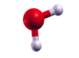



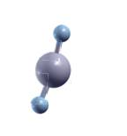



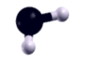
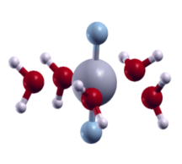
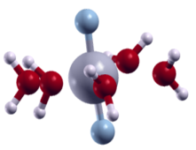
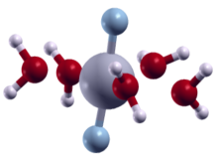

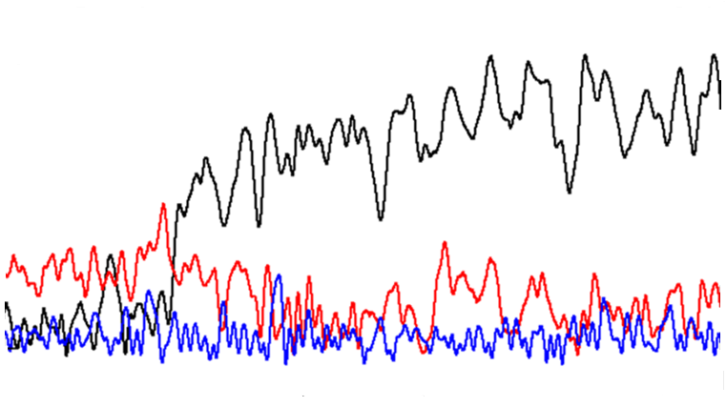
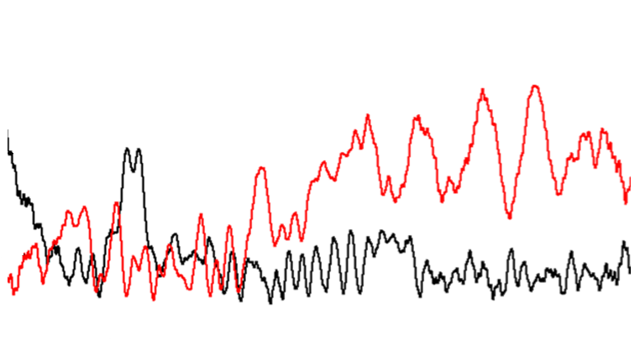
L’ion uranyle en solution
Dynamique de la seconde sphère de solvatation
Position équatoriale O_{2nd-éq}
Position apicale O_{2nd-ap}
O(s)
O_{2nd-ap}
O(s)
O_{2nd-éq}(1)
O_{1st}-O_{2nd-éq}(1)
O_{yle}
d(O_{1st} –O) (Å)
U
O_{1st}-O_{2nd-éq}(2)
O_{yle}-O_{2nd-ap}
②
O_{1st}-O(s)
d(O_{yle}–O) (Å)
O_{yle}-O(s)
O_{2nd-éq}(2)
O_{1st}
①
①
③
4
③
4
②
3
3
2
Temps (ps)
Temps (ps)
0
1
2
3
4
5
6
2
0
1
2
3
4
5
6
Échange instantané
entre la sphère O_{2nd-éq} et le solvant
Échange avec temps de résidence
entre la sphère O_{2nd-ap} et le solvant
Différence de mécanisme due au volume disponible plus important en position apicale
Notes:
Dynamique des sphères de solvatation:
1ère sphère reste stable, aucun échange
2nde sphère équatoriale, échange avec le solvant de manière instantanée par un mécanisme dit dissociatif
2nde sphère apicale, échange avec le solvant de manière accompagnée par un mécanisme dit associatif

Slide 12
Etape 1 : Validation de la méthode
Etude en solution : interface eau/TiO₂(110)

Slide 13
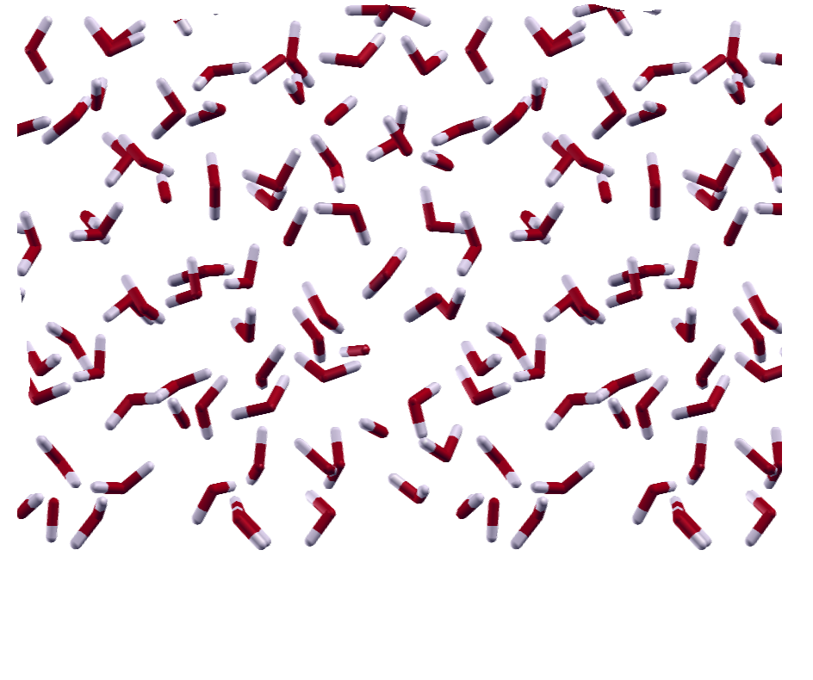
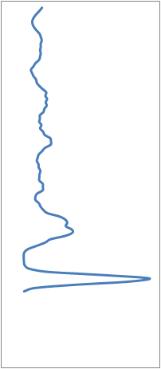
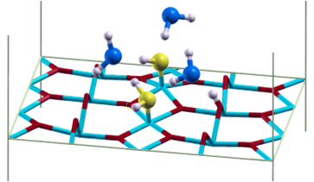
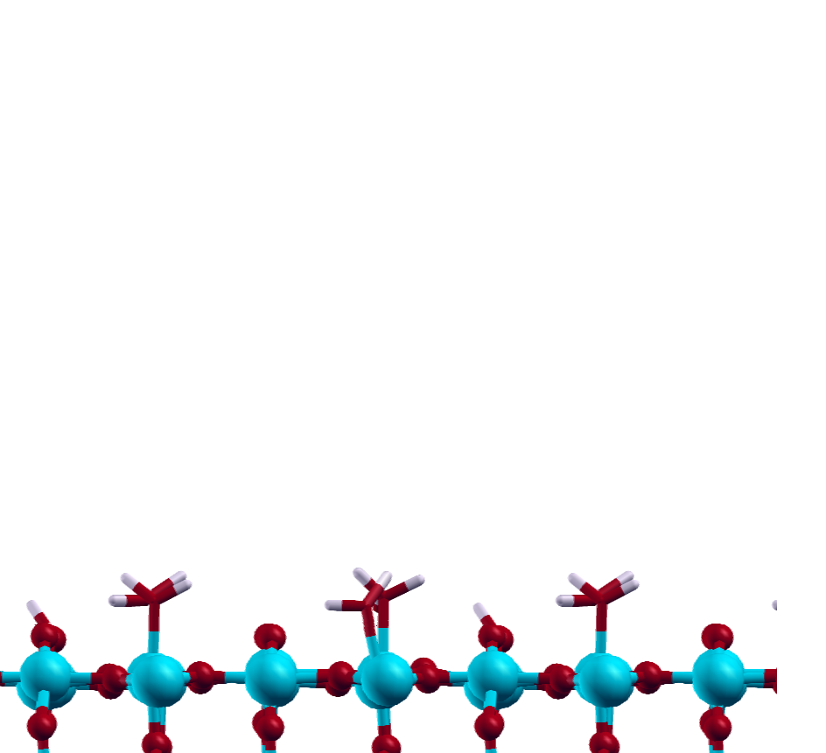
Interface eau/TiO₂(110) rutile
Adsorption multicouche de l’eau : structure des molécules d’eau à l’interface
z (Å)
g(O)_{z}
Paramètres de simulation :
  85 ps simulées à 293 K
10
8
L₂
L₁
O_{b}
OH_{t}
OH_{b}
L₂
6
4
2
O_{b}
O_{s}
L₁
0
Ti(5)
Ti(6)
Ti(5)
Ti(6)
1
(Unité arb.)
Vue simplifiée du réseau de liaisons hydrogène entre
les couches L₁ et L₂
Structuration de l’eau à l’interface eau/TiO₂(110) rutile à 293 K
Structuration de l’eau jusqu’à 4 à 5 Å :
1ère couche adsorbée sur les atomes de titane Ti(5) à 2,17 Å (L₁)
2nde couche localisée à 3,80 Å (L₂)
Formation de liaisons hydrogène entre les couches L₁ et L₂
Dynamique des couches L₁ et L₂ :
Mobilité réduite
Aucun échange entre ces couches
Notes:
Résultats sur la structure de l’eau à l’interface eau/TiO₂(110) rutile à 293 K.
Structuration sur 4 à 5 Å sur deux niveau :
1er : Adsorbé sur les atomes de titane Ti(5) à 2,17 Å
2nd : Localisé au dessus des oxygènes O_{b} à 3,80 Å
Cependant, on note une perte définitive de l’ordre d’orientation du moments dipolaire moyen à 7 Å.

Slide 14
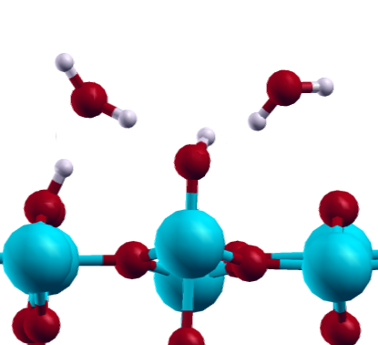
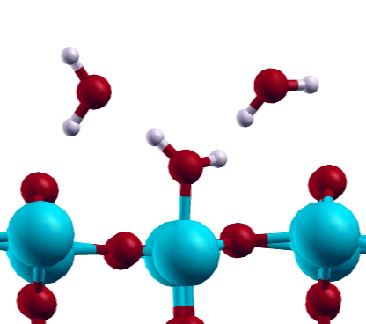
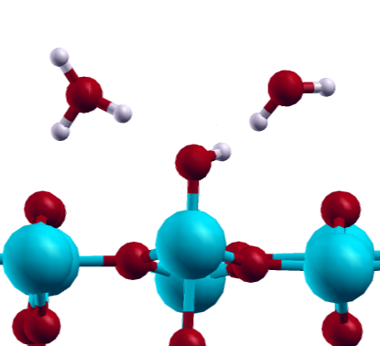

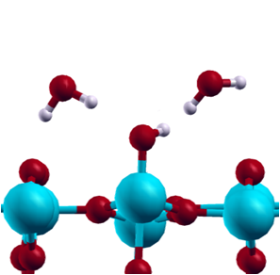
Interface eau/TiO₂(110) rutile
Formation d’un hydroxyle OH_{b}
Apport du solvant sur la description des processus de dissociation
OH_{b}
L₂
Dissociation d’une molécule de la couche L ₁
L₂
H₃O⁺
OH_{t}
L₁
O_{b}
Transfert vers la solution
ΔE = 0,12 eV*
H₃O⁺(s)
Ti(5)
L₂
*Par méthode NEB
La dissociation de la couche L₁ se réalise par l’intermédiaire de la couche L₂
Temp. (K) | OH_{t} (%)
293 | 11
350 | 11
425 | 14
La couche L₁ est majoritairement sous forme moléculaire
→ Le solvant joue un rôle important dans le processus de dissociation
Notes:
L’adsorption multicouche a pour effet de modifier légèrement le mécanisme de dissociation observé dans le cas de la monocouche d’eau seule.
La dissociation de la 1ère couche adsorbée (L₁) se réalise de manière indirecte par l’intermédiaire de la deuxième couche (L₂) avec la formation d’un ion hydronium H₃O⁺ . Contrairement à la monocouche, la dissociation de la couche L₁ ne donne pas forcément deux hydroxyles HO_{t} et HO_{b} , et peut se recombiner.
Pour ces raisons, l’adsorption se réalise majoritairement par voie moléculaire à l’interface eau/TiO₂ (110) rutile.

Slide 15
Etape 1 : Validation de la méthode
Rétention de l’ion uranyle à l’interface eau/TiO₂(110)

Slide 16
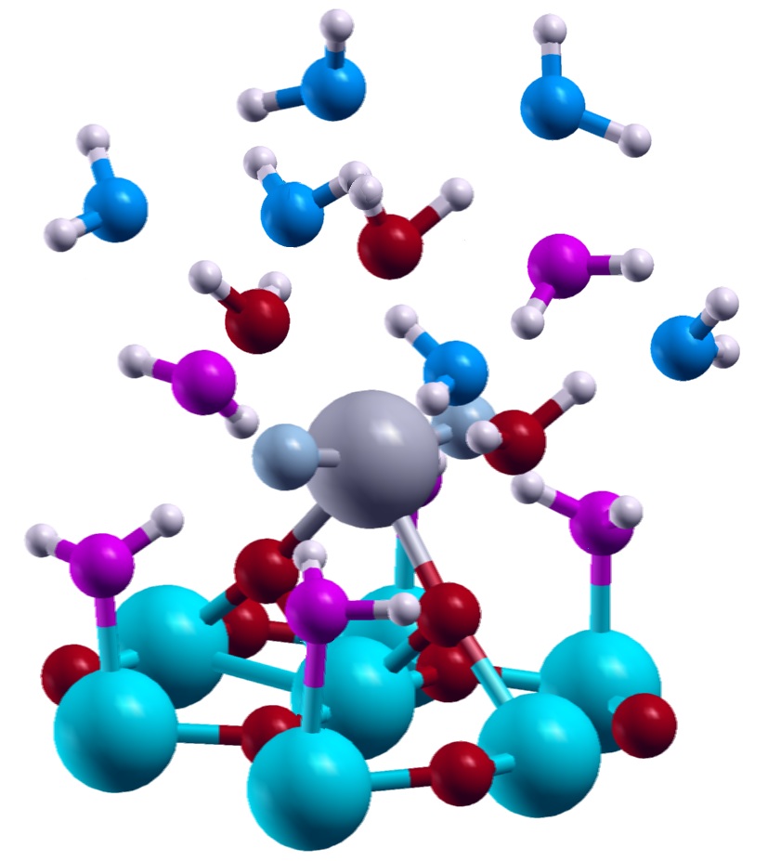
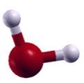
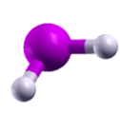
Complexes de l’UO₂²⁺ à l’interface eau/TiO₂(100) rutile
Présentation de la structure : cas du complexe bb
Eau à caractère de solvant
O_{1st}
O_{2nd-éq}
Couches d’eau structurées
(4 - 5 Å)
O_{yle}
d(U-surface) = 3,24 Å
O_{2nd-ap}
U
O_{b}
Paramètres de simulation :
  Surface 2×4 Ti₈₀O₁₆₀
  111 molécules d’eau
  20 ps simulées à 293 K
Soit 576 atomes
Ti(5)
Structure du complexe bb
  Maintien de la structure bidentate à 293 K
  Aucun échange de molécules dans les couches structurées
  3 molécules en sphère O_{1st}
  6 molécules en sphère O_{2nd-éq}
  Les molécules O_{2nd-éq} en contact avec le solvant vérifient le mécanisme observé en solution
  3 molécules en sphère O_{2nd-ap} par atome O_{yle}
Notes:
Données géométriques de l’ion uranyle sous forme de complexe bidentate à l’interface eau/TiO₂ rutile par DM à 293 K.
Les résultats sont en bon accord avec les données expérimentales et théoriques dans le vide à 0 K

Slide 17




Complexes de l’UO₂²⁺ à l’interface eau/TiO₂(100) rutile
Analyse structurale
Eau à caractère de solvant
O_{1st}
O_{2nd-éq}
Cohérence des résultats avec les données expérimentales et à 0 K
Couches d’eau structurées
O_{yle}
O_{2nd-ap}
U
O_{b}
Résultats similaires entre les complexes bb et bt
Ti(5)
Structure du complexe bb
Système |  | d(U=O_{yle}) (Å) | фO_{yle}=U=O_{yle}) (°) | d(U-O1st) (Å) | d(U-O2nd) (Å) | d(U-O_{adsorption}) (Å)
Complexe bb | 293 K | 1,94 ± 0,04 | 171 | 2,59 ± 0,13 | 4,43 ± 0,16 | 2,30 ± 0,08
 | 0 K¹ | 1,91 | 166 | 2,60 | ‒ | 2,30
Complexe bt | 293 K | 1,93 ± 0,04 | 173 | 2,52 ± 0,10 | 4,57 ± 0,41 | 2,29 ± 0,09 (O_{b})/2,39 ± 0,07 (O_{t})
 | 0 K¹ | 1,90 | 172 | 2,62 | ‒ | 2,21/2,28
Exp.² |  | 1,78 ± 0,02 | 180 | 2,47 ± 0,02 | ‒ | 2,31 ± 0,02
¹ H. Perron, Thèse de l’Université de Paris-Sud (2007)
² C. Den Auwer et al., New J. Chem., 27 (2003) 648
Notes:
Données géométriques de l’ion uranyle sous forme de complexe bidentate à l’interface eau/TiO₂ rutile par DM à 293 K.
Les résultats sont en bon accord avec les données expérimentales et théoriques dans le vide à 0 K

Slide 18
Validation de la méthode: bilan
UO₂²⁺/eau
  Bonne description structurale
  Première sphère de solvatation correctement décrite
  Seconde sphère de solvatation caractérisée
  Mise en évidence des mécanismes d’échange en seconde sphère de solvation
UO₂²⁺/eau
Eau/TiO₂
  Structuration forte des molécules d’eau jusqu’à 4-5 Å sur deux niveaux
  Mobilité réduite des molécules dans ces niveaux
  Etablissement de processus de dissociation
  Bonne représentation de l’état de protonation de surface
Eau/TiO₂
UO₂²⁺/eau/TiO₂
  Géométrie des complexes calculés en bon accord avec les travaux précédents
  Dynamique des sphères de solvatation fortement perturbée à l’interface
UO₂²⁺/eau/TiO₂
Bonne représentation → Utilisation de la méthode à des fins prédictives

Slide 19
Etape 2 : Utilisation à des fins prédictives

Slide 20
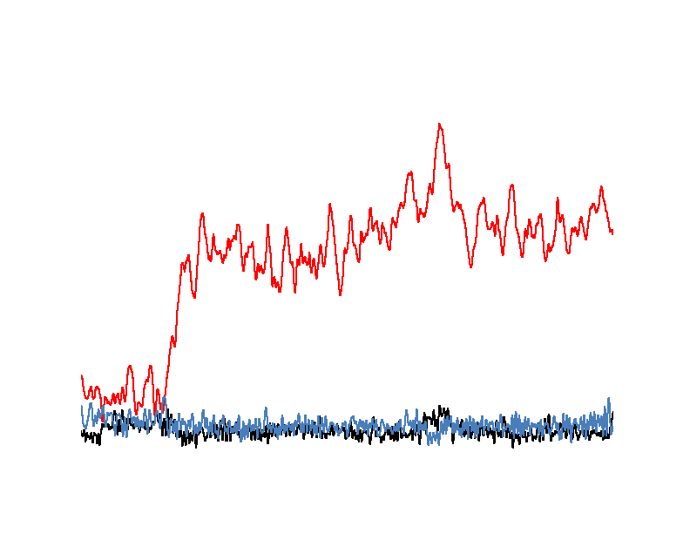
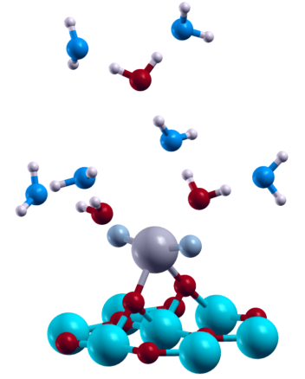
Influence de la température sur UO₂²⁺à l’interface eau/TiO₂(110)
Dynamique du complexe bb à 425 K
Calculs DFT statiques (solvant inclus, 0 K)
O_{1st-expulsée}
d(U-O_{1st} ) (Å)
 | Complexe bb
Δd(U=O_{yle}) (Å) | + 0,04
Δd(U-O_{adsorption}) (Å) | − 0,12
Δd(U-O_{1st}) (Å) | − 0,17
ΔE_{relative} (eV) | − 2,00
4
3
2
Cas du complexe bb
5
10
Temps (ps)
Départ d’une molécule de 1ère sphère vers le solvant
Contraction des longueurs des liaisons U-O_{adsorption}
Renforcement de la liaison uranyle – surface avec l’augmentation de la température
Notes:
Effet de la température sur la rétention de l’ion uranyle à l’interface eau/TiO₂ rutile.
Renforcement de la liaison Uranyl/Surface suite au départ de molécule des sphères de solvatation.
Uniquement observée par DM sur le complexe bb mais thermodynamiquement possible sur le complexe bt ( stabilisation du système sur un cas hypothètique).
Contraction des liaisons U-O_{adsorption} et du rayon de la première sphère expliquant le décalage des fréquences vers les basses valeurs. En utilisant la corrélation, on peut supposer que le transfert de charge vers l’ion est plus important.
La température a également pour effet de changer la nature du complexe de surface avec un augmentation des transferts de protons entre les sphères de solvatation et le solvant, mais également sur les atomes d’Oxygène O_{yle}.

Slide 21
Etape 2 : Utilisation à des fins prédictives l’interface eau/NiO(100) : produit de corrosion

Slide 22
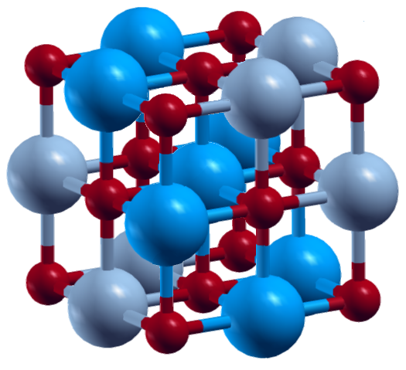
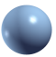
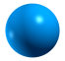
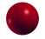
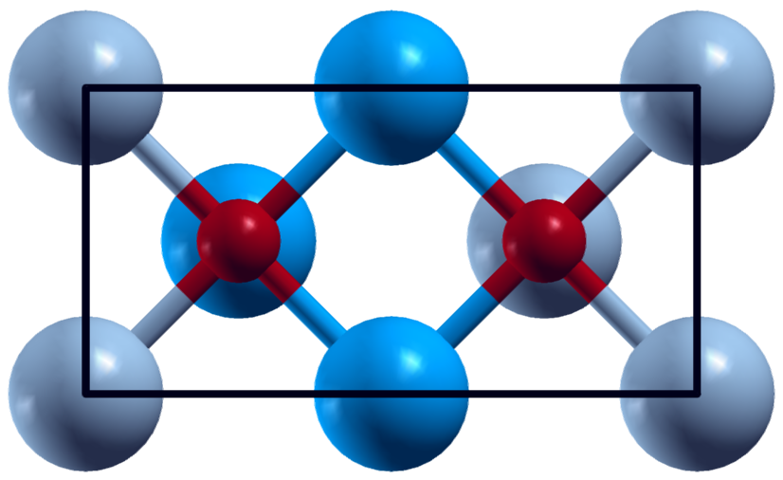
Optimisation du modèle géométrique
Le cristal de NiO
Système à électrons fortement corrélés => Méthode DFT + U
[001]
Ni (spin up)
U_{eff} (eV) | a (Å) | E_{gap} (eV) | m_{m} (µ_{B})
0 | 4,18 | 0,6 | 1,28
5,3 | 4,21 | 3,1 | 1,68
Exp. | 4,17¹ | 4,3¹ – 3,6² | 1,64³ – 1,77⁴
[010]
Ni (spin down)
O
[100]
  Paramètre de maille peu sensible
  Caractère isolant électrique calculé
  Correction du moment magnétique
Modèle de surface
5,95 Å
[001]
  Face 100 du NiO
  Surface élémentaire 2×1
  Epaisseur à 5 couches atomiques
  Couche centrale gelée
O_{s}
2,98 Å
[010]
¹ G. A. Sawatzky et al., Phys. Rev. Lett. 53 (1984) 2339
³ A. K . Cheetham et al., Phys. Rev. B 27 (1983) 6964
² M. Zöllner et al., Cryst. Res. Technol. 35 (2000) 299
⁴B. E. F. Fender et al., J. Chem. Phys. 48 (1968) 990
Notes:
Application de la méthode DFT + U pour le calculs des propriétés du cristal :
Paramètre de maille peu sensible
Correction importante du moment magnétique et de la bande interdite
Construction d’un modèle de surface :
Surface élémentaire 2×1
5 couches atomiques avec couche centrale fixée dans les positions du cristal

Slide 23
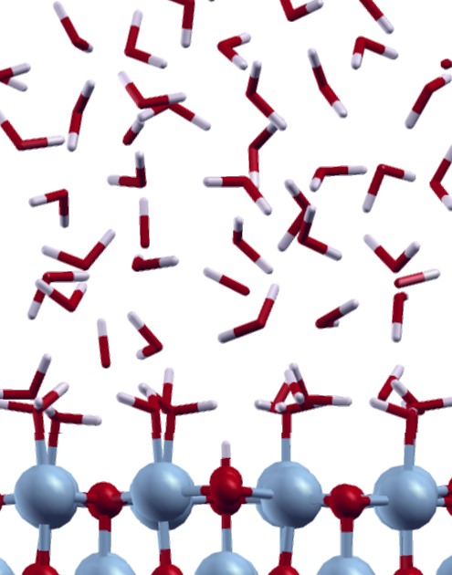
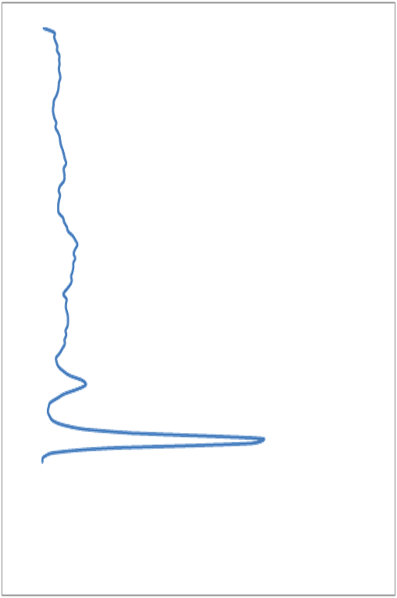
Interface eau/NiO(100)
Adsorption multicouche de l’eau : structure des molécules d’eau à l’interface
z (Å)
g(O)_{z}
10
8
Paramètres de simulation :
  Surface 4×4
  101 molécules d’eau
  20 ps simulées à 293 K
6
L₂
4
2
L₁
0
1
Unité arb.
Structuration de l’eau jusqu’à 4 Å :
Couche L₁ adsorbée sur les atomes de nickel à 2,20 Å
Couche L₂ localisée à 3,80 Å au dessus des atomes d’oxygène O_{s}
Formation de liaisons hydrogène entre les couches L₁ et L₂
Notes:
Description de l’interface eau/NiO(100):
Structuration de l’eau sur 4 Å :
Une première couche adsorbée sur les atomes de nickel à 2,20 Å
Une deuxième couche localisée au dessus des atomes d’oxygène O_{s} à 3,80 Å
Existence de HB entre les couches
Comportement de la première couche adsorbée :
Adsorption majoritairement moléculaire
Dissociation partielle

Slide 24
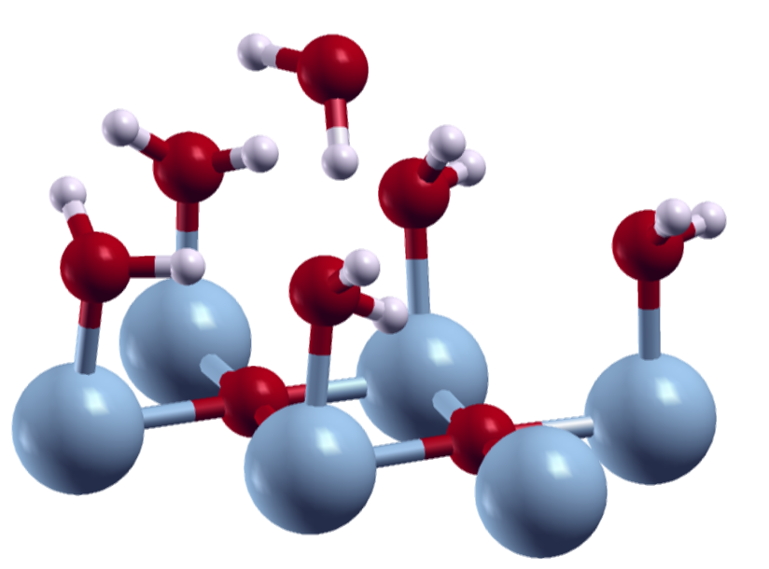
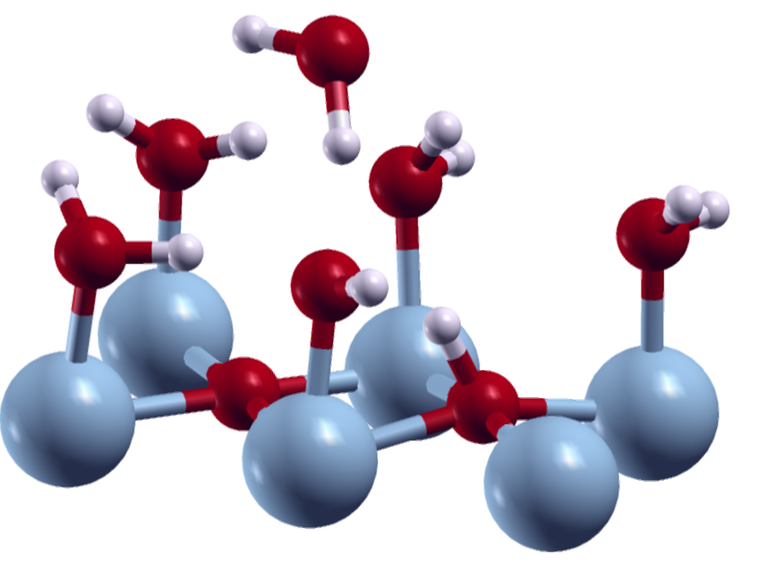
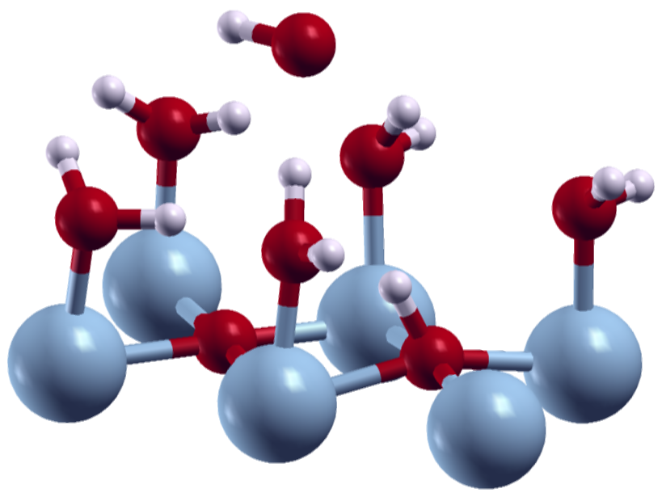
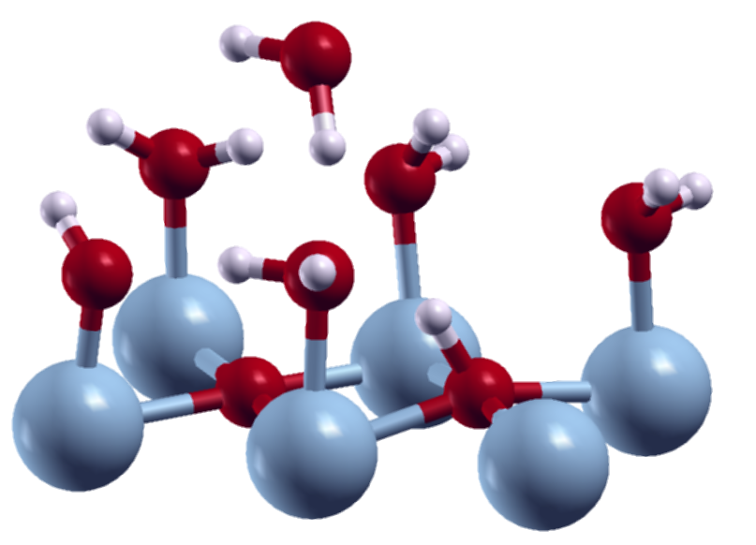
Interface eau/NiO(100)
Comportement dynamique des couches L₁ et L₂ :
L₁
L₂
OH_{t}
OH_{s}
Composition moyenne de la couche L₁ à 293 K
O_{s}
(i)
Ni
OH_{t} (%) | 5
(ii)
(i’)
Couche L₁ majoritairement sous forme moléculaire
(i) Dissociation simple de la couche L₁
(ii) Dissociation corrélée
(i’) Recombinaison d’un hydroxyle OH_{t}

Slide 25
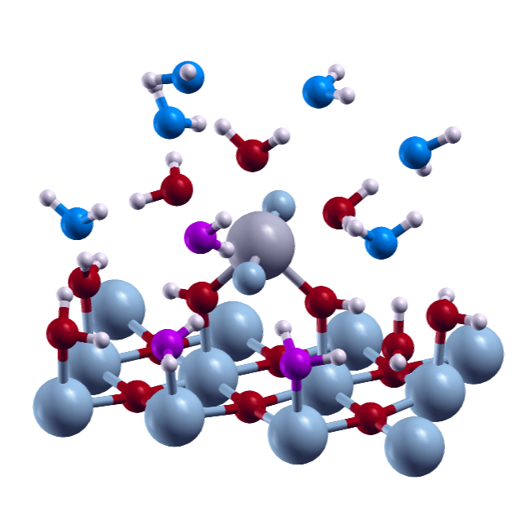
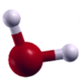

L’ion uranyle à l’interface eau/NiO(100)
Structure du complexe à l’interface eau/NiO(100) à 293 K:
Paramètres de simulation :
  11 ps simulées à 293 K
Eau à caractère de solvant
O_{yle}
U
O_{adsorption}
Maintien du complexe à la surface
Couches d’eau structurées
Dynamique des sphères de solvatation perturbée
  Aucun échange de molécules observé sur les 11 ps
Ni
Similaire aux données à l’interface eau/TiO₂
O_{1st}
O_{2nd-éq}
O_{2nd-ap}
 | Système | ф(O_{yle}=U=O_{yle}) (°) | d(U=O_{yle}) (Å) | d(U-O_{1st}) (Å) | d(U-O_{2nd}) (Å) | d(U-O_{adsorption} ) (Å)
Eau/NiO(100) | Complexe « NiO » | 174 | 1,88 ± 0,04 | 2,50 ± 0,08 | 4,45 ± 0,16 | 2,39 ± 0,09
Eau/TiO₂(110) | Complexe bb | 171 | 1,94 ± 0,04 | 2,53 ± 0,11 | 4,43 ± 0,16 | 2,30 ± 0,08
 | Complexe bt | 173 | 1,93 ± 0,04 | 2,52 ± 0,10 | 4,57 ± 0,41 | 2,29 ± 0,09 (O_{b}) 2,39 ± 0,07 (O_{t})
Notes:
Adsorption de l’ion uranyle à l’interface eau/NiO
Dans les conditions de bas pH simulées, maintien (293 K) du complexe bidentate sur deux atomes d’oxygène issue de l’adsorption de molécules d’eau.
Résultats similaires aux complexes bt et bb sur le TiO₂
Vérifie la corrélation établie entre fréquences de vibrations, longueur de liaisons U=O_{yle} et transfert de charge de la surface. A ce titre, un transfert de charge de 0,61 électrons est évalué à partir des calculs DFT localisées (vide) de H. Perron.

Slide 26
Conclusion
Une méthodologie validée
  Dynamique moléculaire ab initio réalisable pour l’étude de l’interaction radionucléide / surface hydratée
  Besoin important en ressource informatique (512 processeurs → 0,3 ps/jour)
  Importance du solvant et des aspects dynamiques :
    Hydratation de la surface
    Processus de dissociation des H₂O en surface
    Description des sphères de solvatation de l’ion uranyle
    Echanges de molécules d’eau des sphères de solvatation de l’ion uranyle
    Rétention de l’ion uranyle à l’interface eau/TiO₂

Slide 27
Conclusion
Un outil prédictif
  Effet de la température sur la rétention de l’ion uranyle
    Baisse de la coordinence de l’ion uranyle
    Renforcement de la liaison uranyle-surface
  Description d’un système d’intérêt industriel : cas du NiO
    Structure de l’eau et processus de dissociation à l’interface
    Maintien d’un complexe bidentate équivalent aux complexes bb et bt sur le TiO₂

Slide 28
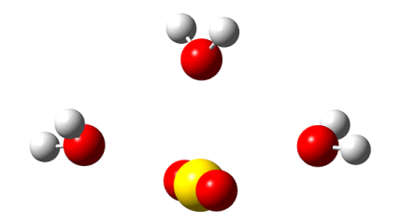


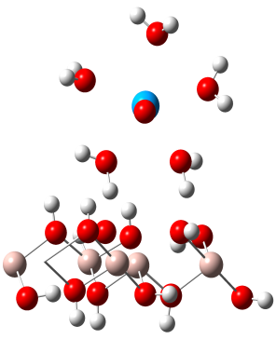

Perspective
E
E_{a} ?
Uranyle
en solution
Estimation de
l’énergie d’activation
Surface
Méthode : Umbrella sampling

Slide 29
Merci de votre attention
J. Roques, K. Sebbari, C. Domain, H. Perron, E. Simoni
roques@ipno.in2p3.fr

